Slide 1
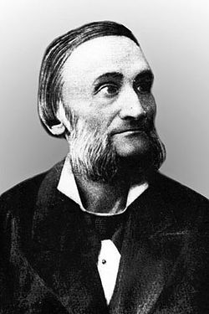
Тема уроку:
Леонід Глібов. «Химерний, маленький». Акровірші «Що за птиця?», «Хто вона?», «Хто розмовляє?», «Хто сестра і брат?» Роль казкових елементів, фольклорної основи, гумору, пестливих слів. ТЛ: акровірш
Л.Глібов – найкращий український байкописець
І.Франко

Slide 2
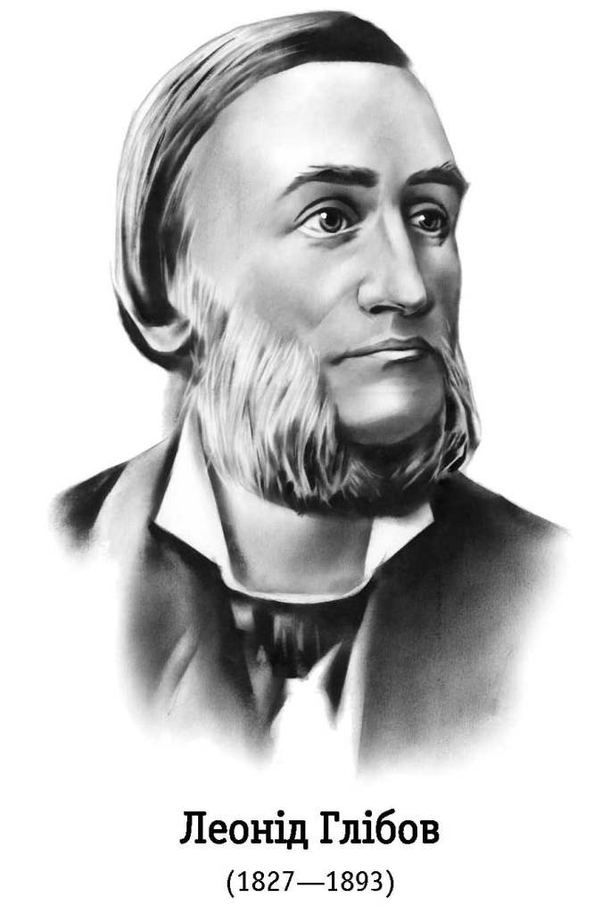
Леонід Глібов
(1827-1893)
Народився 5 березня 1827 року в селі Великий Поділ на Полтавщині.
Початкову освіту здобував дома.
Із 1840 р. навчався в Полтавській гімназії.
1849 р. – навчання в Ніжинському ліцеї вищих наук

Slide 3
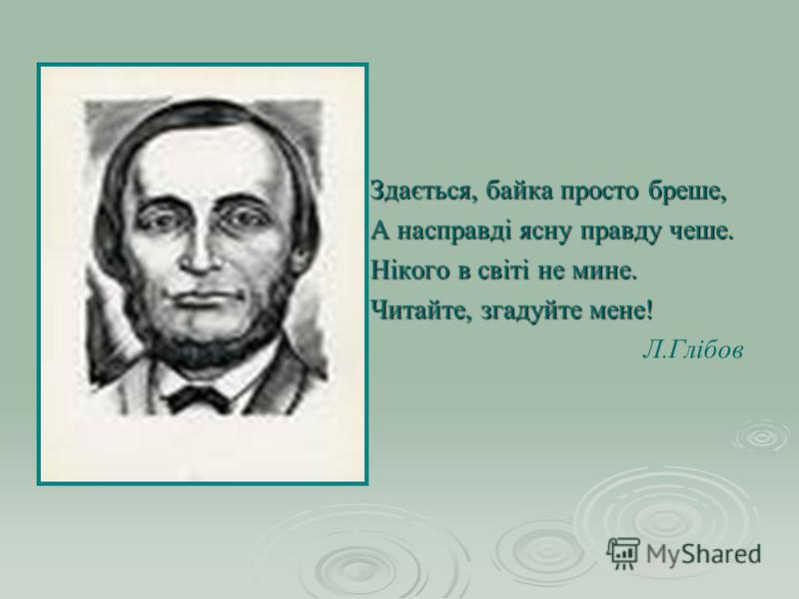
Чарівник української байки
Рідною мовою письменник написав 107 байок.

Slide 4
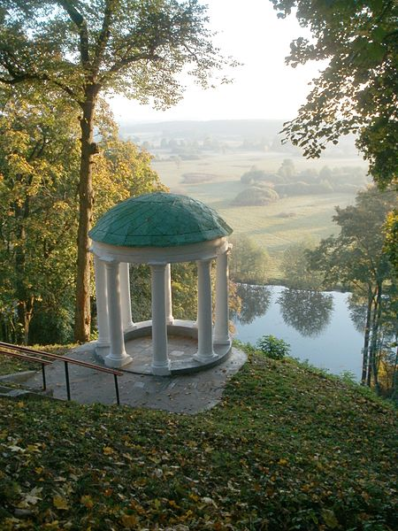
Леонід Глібов – ніжний поет-лірик
Стоїть гора високая,
Попід горою гай, гай...
Зелений гай, густесенький,
Неначе справді рай!
СМТ Седнів
Чернігівська область

Slide 5


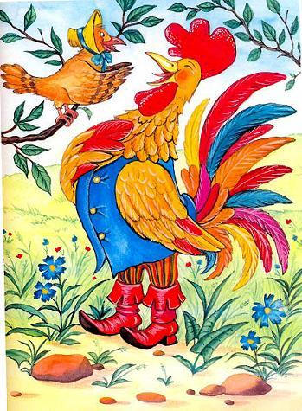
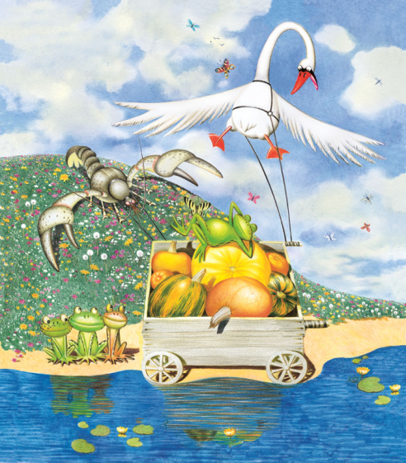


Slide 6

Твори Леоніда Глібова для дітей
1840 р. – перша збірка віршів юного поета.
Друкував свої вірші в єдиному на той час дитячому журналі «Дзвінок», підписував їх просто – дідусь Кенир.
Відомо 107 байок, понад 50 загадок, 14 акровіршів поета.

Slide 7
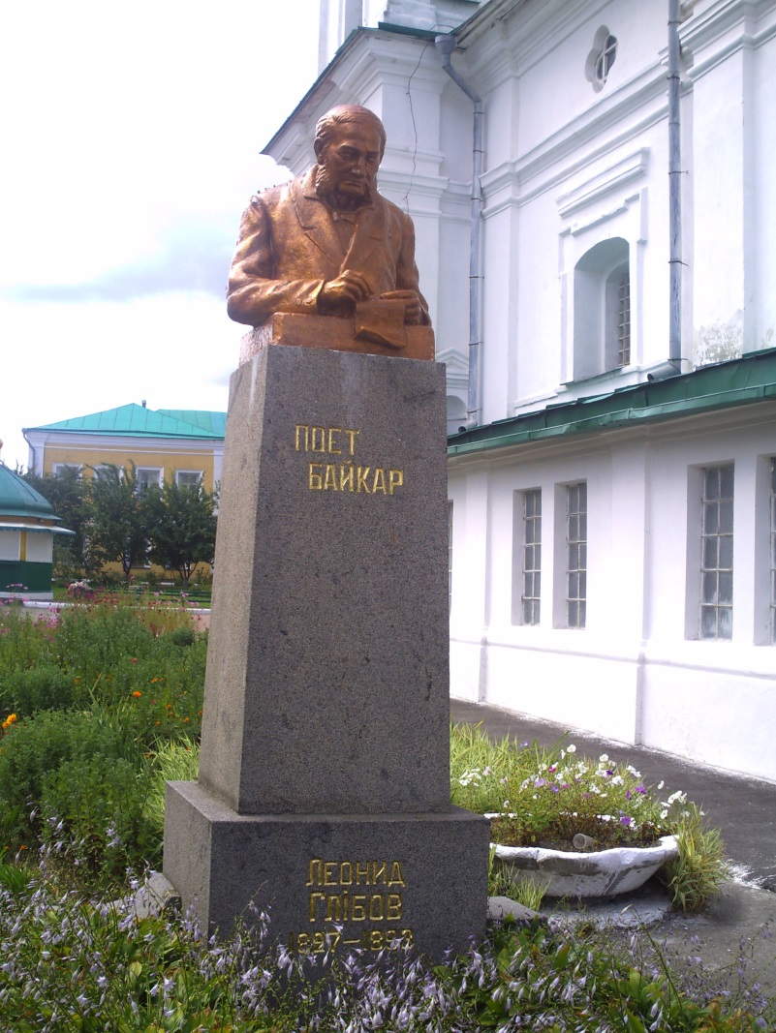
Життя і діяльність у м.Чернігові
1861 р. – редактор газети «Чернігівський листок».
1895 р. – чиновник у канцелярії губернатора.
З 1867 р. – управитель земської друкарні.
Помер 10 листопада 1893 р. в Чернігові, похований на території монастиря Святої Трійці.

Slide 8
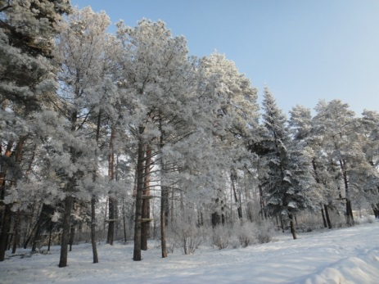
«Химерний, маленький»
Запам'ятай:
химерний – дивний;
окріп – кипляча вода;
макітра – глиняний посуд із широким отвором.
Химерні дерева:
Химерний вареник
Макітра
Маленький, товстенький, коханчик – це пестливі слова. Їх називають так тому, що вони мають відтінок зменшуваності або ніжності.

Slide 9
«Що за птиця?»
Фото мухи
Акровірш – це вірш, у якому перші літери кожного рядка утворюють слово.

Slide 10
«Хто вона?»
Прочитайте приклади художніх засобів, назвіть їх
Лиха зима, тихенько тануть стане, бистресенько прибуде, буде любесенько.
Зима сховається, сонечко прогляне, сніжок води злякається.
Сонечко, сніжок, тихенько, бистресенько, любесенько, діткам.

Slide 11

«Хто розмовляє?»
Запам'ятай:
осока – назва трави, що росте на болоті, має гострі краї листків;
удовиця, вдова – жінка, у якої помер чоловік;
джеркотуха – та, що джеркотить;
джеркотіти (про птахів) – кричати, видавати звуки.
Доберіть синонім до слова «джеркотить» (сорока)
Осока – річкова рослина
Калина – символ дівочої краси
Що необхідно, щоб прославитися
в народі?

Slide 12
«Хто сестра і брат?»
Запам'ятай:
поливка – підлива, соус;
борона – знаряддя для обробітку ґрунту.
Гречка
Просо

Slide 13
Конкурс «Плутанина»
Поєднайте художні засоби та їх назви
Художні засоби | Назви художніх засобів
1. «Славонька», «сонечка», «листячко». | а) звертання
2. «Пахучії квіти», «сестро милая». | б) епітети
3.«Славонька літає», «чи гарно прибралась (гречка)». | в) пестливі слова
4. «Вітрику», «сестро милая». | г) метафори
 | д) порівняння

Slide 14
Конкурс «Фоторобот»
Поєднайте художні засоби та їх назви
«Химерний, маленький, Бокастий, товстенький…».
«Між людьми, як пташка в’ється, У людей і їсть, і п’є».
«І здалеку бистресенько Вона до нас прибуде».
«Ой бідна я удовиця…».
«Стій лиш! Слава не брехуха, – Обізвалась джеркотуха».
«Є у мене листячко, пахучії квіти…».
«Скрізь по людях склалася і про мене слава…».

Slide 15

- Чи дійшли ми сьогодні кспіху?
Закінчіть речення:
Я досі не знав (-ла), а сьогодні
знаю…
Сьогодні я розкажу вдома про…

Slide 16

Домашнє завдання
Опрацювати с. 124-127, відповіді на запитання.
Виконати завдання 3, с. 127(письмово).
Notes:
16

